Slide 1
КРЕАТИВНЫЙ РЕБЕНОК В СИСТЕМЕ ОБРАЗОВАНИЯ
«ПУТЬ К СЕБЕ – ДРУГИМ НАВСТРЕЧУ»

Slide 2
СОДЕРЖАНИЕ
РОЛЬ СОЦИАЛЬНОЙ СРЕДЫ В ПРОЯВЛЕНИИ И РАЗВИТИИ КРЕАТИВНОСТИ
ПРОБЛЕМЫЕ ЗОНЫ
ЭМПИРИЧЕСКОЕ ИССЛЕДОВАНИЕ
ВОЗМОЖНОСТИ
ЗАКЛЮЧЕНИЕ И ВЫВОДЫ

Slide 3
Отметьте + или – те качества, которые вам нравятся в воспитанниках, учениках, или не нравятся.
1. Дисциплинированный
2. Неровно успевающий
3. Организованный
4. Выбивающийся из общего темпа
5. Эрудированный
6. Странный в поведении, непонятный
7. Умеющий поддержать общее дело (коллективист)
8. Выскакивающий на уроке с нелепыми замечаниями
9. Стабильно успевающий (всегда хорошо учится)
10. Занятый своими делами (индивидуалист)
11. Быстро, на лету схватывающий
12. Не умеющий общаться, конфликтный
13. Общающийся легко, приятный в общении
14. Иногда тугоум, иногда не может понять очевидного
15. Ясно, понятно для всех выражающий свои мысли
16. Не всегда желающий подчиниться большинству или руководителю

Slide 4
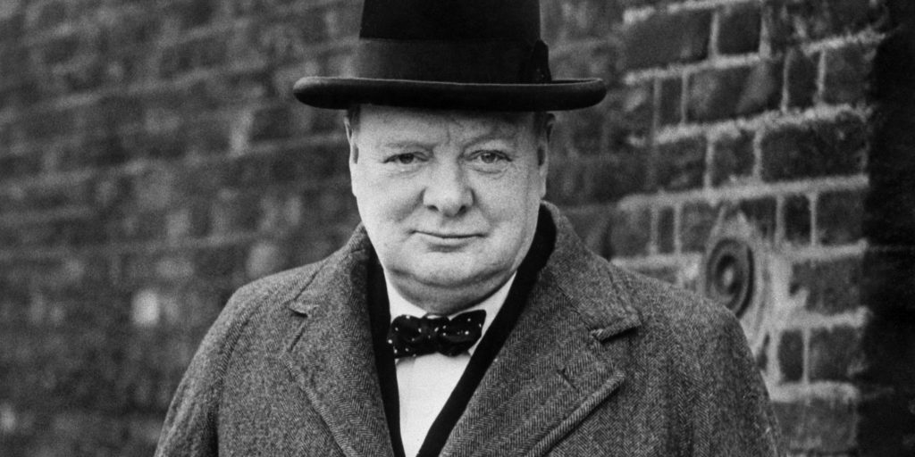
Уинстон Черчилль
Будущий министр Великобритании и проницательный политик в школе был отъявленным хулиганом. Отпрыск из аристократической семьи попросту отказывался учиться, менял школы, заваливал экзамены. От многих предметов его «отлучили», считая, что он не сможет справиться с нагрузкой. Знали бы учителя, кем потом станет этот мальчик!

Slide 5
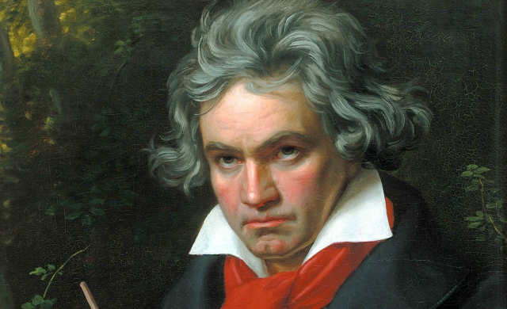
Людвиг ван Бетховен
Композитор, чье имя живет в веках, не осилил даже деление и умножение, а с орфографией вообще была беда. Впрочем, он достаточно хорошо выучил нотную грамоту, чтобы написать свои гениальные произведения, причем будучи глухим! Учитель Бетховена считал его совершенно бездарным учеником …

Slide 6
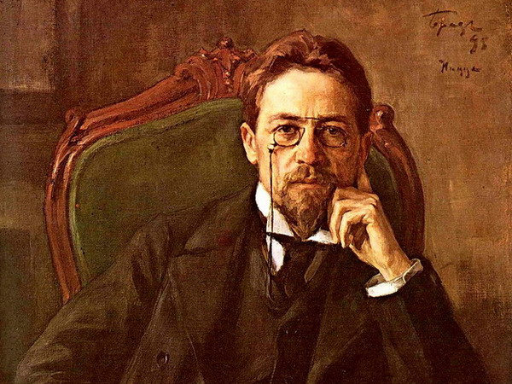
Антон Павлович Чехов
Его пьесы ставят в лучших театрах, хоть один сборник произведений да найдется в каждом доме. Будущий классик в школе учился отвратительно, оставался на второй год, хватал двойки. Даже по русской литературе и языку оставался безнадежным троечником. А.П.Чехов – имел «3» по русской словесности.

Slide 7
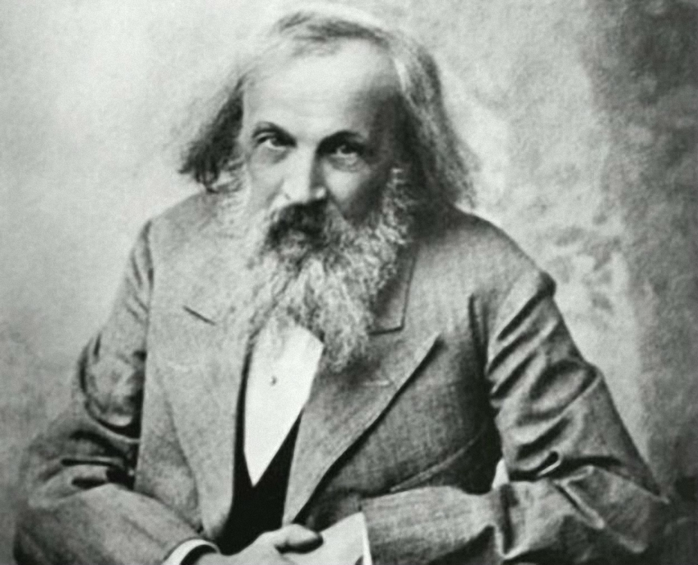
Дмитрий Иванович Менделеев
Интересовался исключительно точными науками, а вот зачем ему языки, биология, литература не понимал. В школе учился на двойки и тройки, всячески критиковал систему образования. Забавно, но его таблица элементов висит в каждом кабинете химии в учреждениях, которые так не любил Менделеев. У Менделеева была тройка по химии.

Slide 8
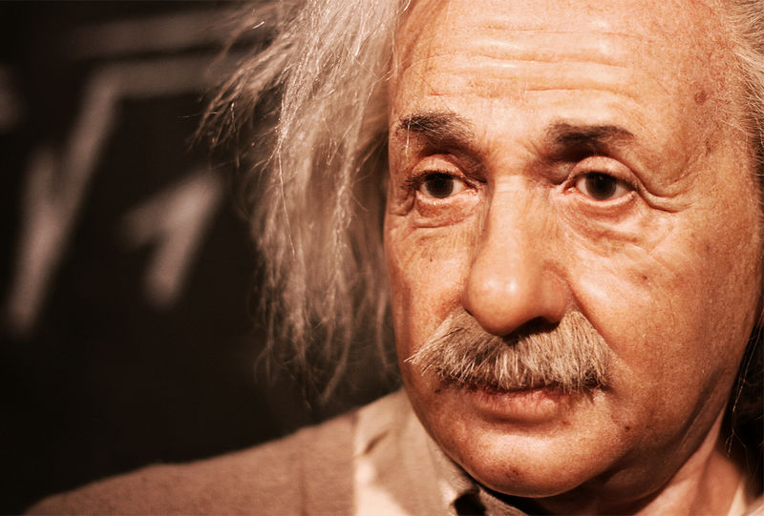
Альберт Эйнштейн
Говорить Эйнштейн начал только в 7 лет, в 15 лет из школы его исключили. Читал и писал он тоже не лучшим образом. Учитель характеризовал его, как умственно отсталого человека. Автор теории относительности был слабым учеником. Говорил, что «я развивался так медленно, что став взрослым начал раздумывать о пространстве и времени… Понятно, что я вникал в эти проблемы глубже, чем люди, нормально развивающиеся в детстве» (Голованов Я.К. Этюды об ученых 1983г).

Slide 9
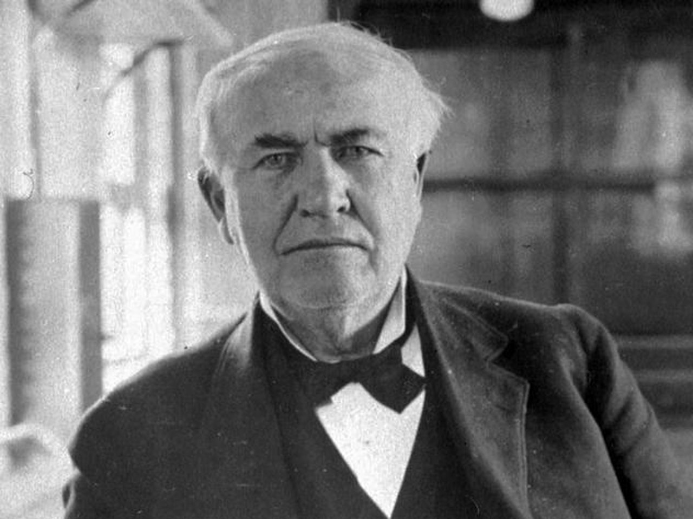
Томас Эдисон
Учеба в приходской школе напрочь отбила мальчику интерес к наукам. Уже через несколько месяцев Эдисона начали считать неспособным к обучению. Мать забрала мальчика на домашнее обучение. Вот бы удивился учитель, колотивший Эдисона линейкой по пальцам, что этот «недоучка» стал изобретателем и миллионером. Наставник Эдисона говорил о нем, что он глупый и ничего не может выучить …

Slide 10
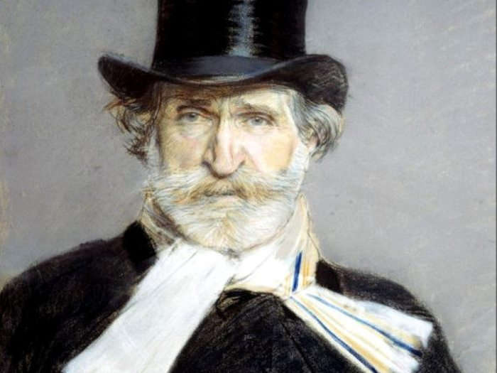
Джузеппе Верди
Великий итальянский композитор. Директор миланской консерватории после экзамена: «Оставьте свои мысли о консерватории». Это было в 1832 году. Через несколько лет Миланская консерватория добивалась чести носить имя Верди.

Slide 11
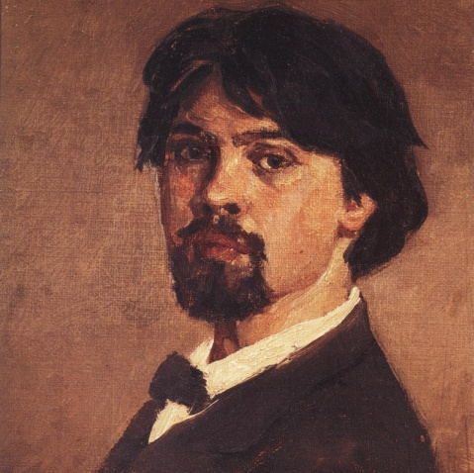
Василий Иванович Суриков
Провалился в академию художеств, инспектор академии : «За такие рисунки вам даже мимо академии надо запретить ходить».

Slide 12
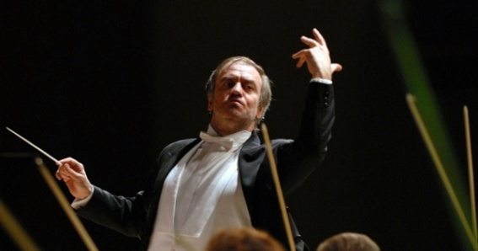
Валерий Абисалович Гергиев
Маэстро Гергиев – художественный руководитель Маринки не поступил в музыкальную школу, у него не обнаружили чувства ритма. Через несколько лет он – лауреат конкурса дирижеров им. Караяна.

Slide 13
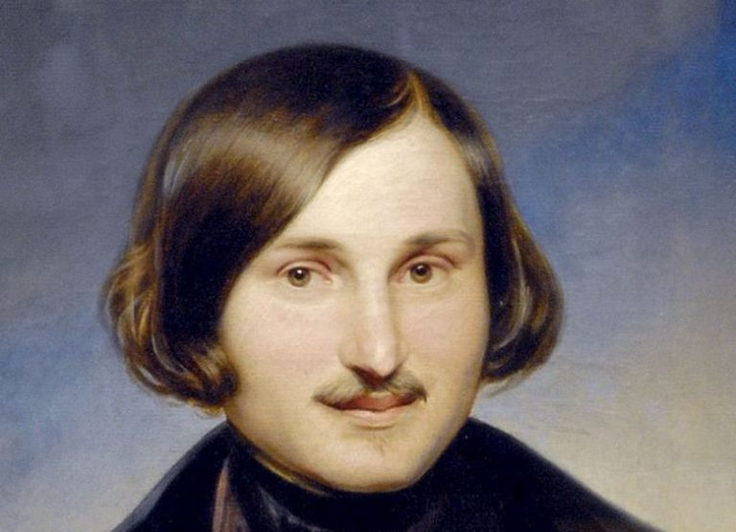
Николай Васильевич Гоголь
Преподаватели начальной школы аттестовали его как неспособного к русскому языку.

Slide 14
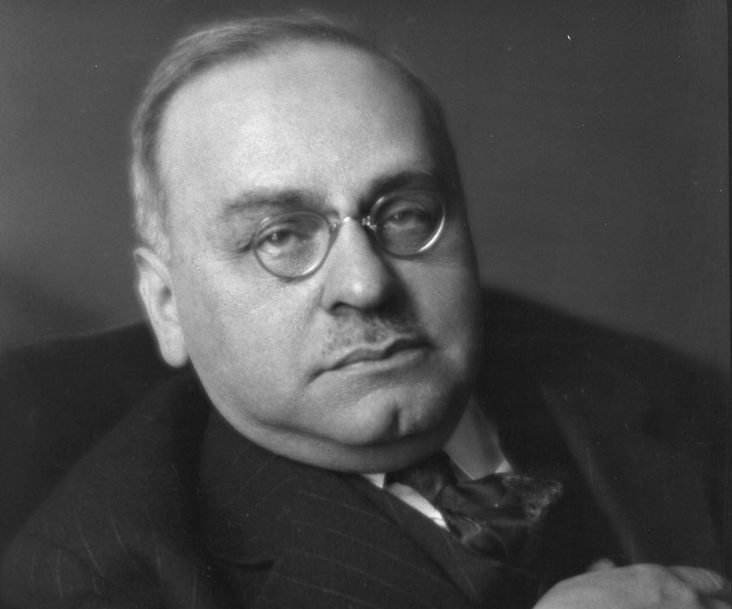
Альфред Адлер
Основатель индивидуальной теории личности в 1 классе остался на 2 год (по математике). Учитель посоветовал отцу забрать сына из школы и отдать в ученики к сапожнику, т.к. он «не способен ни на что другое».

Slide 15
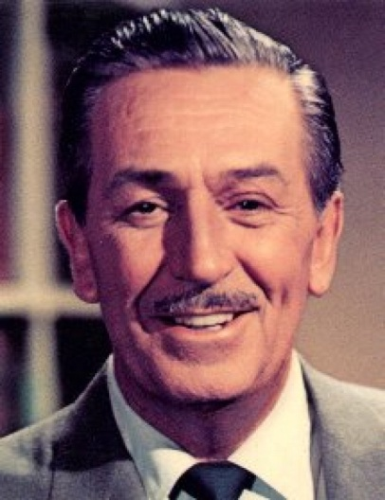
Уолт Дисней
Был уволен из газеты за недостатки идей.

Slide 16
ВЫВОДЫ:
Никаких никогда ярлыков!
Негативный ярлык – может стать САНКЦИЕЙ, программой на всю жизнь!
Стандарты образования не соответствуют природе детства и творчества, таланта.
Диагностика, тестирование – только информация к размышлению, не более!
Стереотипа проявления креативности не существует. Творческая личность – феномен уникальный!

Slide 17
ПРОБЛЕМНЫЕ ЗОНЫ
Креативность & социально-психологическая адаптация
Креативные дети в образовательном простанстве (отношение к феномену креативности)

Slide 18
КРЕАТИВНОСТЬ
В педагогической практике специфика влияния уровня развития креативности на социально-психологическую адаптацию остается недостаточно разработанной, в том числе в младшем школьном возрасте, как наиболее сензитивном периоде для развития креативности и социализации ребенка.
!

Slide 19
Креативность ?!?!
Креативность – это способность жить в хаосе
Креативность – теракт против банальности
Креативность – созидательное разрушение
Креативность – способность покупать идеи по дешевой цене, а продавать по дорогой
Творчество – создание чего-нибудь из ничего

Slide 20
Понятие «креативность»
Креативность представляет собой сложную систему общих творческих способностей и индивидуальных особенностей личности, способствующих генерированию и реализации социально значимых инновационных идей и стратегий.
Notes:
На основе анализа научной психологической и педагогической литературы, было определено понятие креативности.

Slide 21
Понятие «социально-психологическая адаптация»
Процесс постоянного активного приспособления личности к условиям социальной среды, связанного как с индивидуальными особенностями личности (интеллект, характер и т.д.), так и с позицией в обществе (межличностные отношения в группе, авторитет у сверстников и т.п.).

Slide 22
ЭТАПЫ ИССЛЕДОВАНИЯ
Выяснить соотношение уровней креативности и социально-психологической адаптации;
Найти и разработать педагогический проект, реализовать его
Посмотреть динамику исследуемых параметров

Slide 23
Исследование
Цель исследования: выявить специфику и возможности оптимизации процесса социально-психологической адаптации младших школьников с различным уровнем развития креативности.
Мы предположили, что: (гипотеза)
Проявление креативности может, как способствовать, так и препятствовать социально-психологической адаптации младших школьников.

Slide 24
ДИАГНОСТИЧЕСКИЕ МЕТОДИКИ КРЕАТИВНОСТИ
Методика классическая творческая Е.П. Торренса (вербальный, изобразительный,
словесно-звуковой блоки);
Экспертная методика Дж. Рензулли (по творческим характеристикам)

Slide 25
МЕТОДИКА Е.П. ТОРРАНСА
ВЕРБАЛЬНЫЙ БУКЛЕТ «А»
Задания: 1. «Задай вопросы» ; 2. «Отгадай причины», 3. «Отгадай последствия».

Slide 26
МЕТОДИКА Е.П. ТОРРАНСА
ВЕРБАЛЬНЫЙ БУКЛЕТ «А»
Задание 4. «Результаты усовершенствования»

Slide 27
МЕТОДИКА Е.П. ТОРРАНСА
ВЕРБАЛЬНЫЙ БУКЛЕТ «А»
Задание 5. «Необычные способы употребления» (картонные коробки)
Задание 6. «Необычные вопросы»
Задание 7.
«Давайте представим»

Slide 28
ПОСТРОЕНИЕ ОБРАЗА НА ОСНОВЕ ГРАФИЧЕСКОГО СТИМУЛА. НЕВЕРБАЛЬНЫЙ БУКЛЕТ «А».
Субтест 2. «Закончи рисунок».
Субтест 3. «Линии».

Slide 29
ПРИМЕРЫ ВЫПОЛНЕННЫХ ЗАДАНИЙ

Slide 30
СЛОВЕСНО-ЗВУКОВОЕ ТВОРЧЕСКОЕ МЫШЛЕНИЕ
1. «Звук и образы»
используются естественные, синтетические и музыкальные звуки.
2. «Звукоподражание и образы»
содержат различные слова, интонации, напоминающие различные содержательные знаки (скрип, треск), имитирующие естественные звуки, присущие каком-то объекту, музыкальные интонации, интонационные комплексы, смоделированные на синтезаторе.

Slide 31
ТВОРЧЕСКИЕ ХАРАКТЕРИСТИКИ (ДЖ. РЕНЗУЛЛИ)
1. Чрезвычайно любознателен в самых разных областях: постоянно задает вопросы о чем-либо и обо всем.
2. Выдвигает большое количество различных идей или решений проблем; часто предлагает необычные, нестандартные, оригинальные ответы.
3. Свободен и независим в выражении своего мнения, иногда горяч в споре; упорный и настойчивый.
4. Способен рисковать; предприимчив и решителен.
5. Предпочитает задания, связанные с «игрой ума»; фантазирует, обладает воображением («интересно, что произойдет, если...»); манипулирует идеями (изменяет, тщательно разрабатывает их); любит заниматься применением, улучшением и изменением правил и объектов.
6. Обладает тонким чувством юмора и видит смешное в ситуациях, которые не кажутся смешными другим.
7. Осознает свою импульсивность и принимает это в себе, более открыт восприятию необычного в себе (свободное проявление «типично женских» интересов для мальчиков; девочки более независимы и настойчивы, чем их сверстницы); проявляет эмоциональную чувствительность.
8. Обладает чувством прекрасного; уделяет внимание эстетическим характеристикам вещей и явлений.
9. Имеет собственное мнение и способен его отстаивать; не боится быть непохожим на других; индивидуалист, не интересуется деталями; спокойно относится к творческому беспорядку.
10. Критикует конструктивно; не склонен полагаться на авторитетные мнения без их критической оценки.

Slide 32
Выделение групп креативности
В результате соотношения двух методик: экспертной и классической творческой, были выделены 5 групп, здесь тоже много интересного, что необходимо учитывать в педагогической практике.
Супер креаторы – 4%.
Характеризуется высшим уровнем креативности при возникающих противоречиях экспертной оценки в силу нерешительности детей, нежелания выражать и защищать свое мнение в классе.
2. Креативы – 15%.
Характеризуется высокими уровнями креативности, и очень высокими возможностями попадания на уровень выше в силу личностных качеств, таких как любознательность, яркое проявление индивидуальности.
3. Потенциалы – 62%.
Выделены 2 подгруппы: среднекреативные общего уровня, среднекреативные, обладающие свойствами личности, такими, как разносторонность, возможности множественного продуцирования идей вариативного характера.
4. Вариаторы – 15%
Ученики группы характеризуются противоречивостью полученных данных по результативным показателям креативности и восприятием учителя.
5.Минимизаторы – 4%.
Ученики группы имеют возможности личностного роста и повышения уровня креативности.
Рисунок – группы младших школьников с различным уровнем развития креативности, в общей выборке

Slide 33
Параметры социально-психологической адаптации
1. Приспособленность
усвоение школьных норм поведения, успешность социальных контактов, эмоциональное благополучие;
2. Самооценка
уровень самооценки и притязаний (интеллект, характер, авторитет у сверстников, умелые руки, внешность, уверенность в себе);
3. Тревожность
факторы тревожности (общая тревожность в школе, переживание социального стресса, фрустрация потребности в достижении успеха, страх самовыражения, страх не соответствовать ожиданиям окружающих, низкая физиологическая сопротивляемость стрессу, проблемы и страхи в отношениях с учителями);
4. Межличностные отношения
положительные и отрицательные выборы (в классе) в сферах досуга и учебы.

Slide 34
Особенности социально-психологической адаптации в различных группах креативности
ВЫСОКОКРЕАТИВНАЯ ГРУППА
самая социально адаптированная группа
ОЧЕНЬ ВЫСОКОКРЕАТИВНАЯ ГРУППА
самая социально не адаптированная группа
ОЧЕНЬ НИЗКОКРЕАТИВНАЯ ГРУППА, НИЗКОКРЕАТИВНАЯ ГРУППА
адаптированная группа на среднем уровне
Адаптированы по параметрам:
Приспособленность;
Тревожность;
Межличностные отношения.
«Проблемная зона» – межличностные отношения.
Не адаптированы по параметрам:
Приспособленность;
Самооценка;
Тревожность.

Slide 35
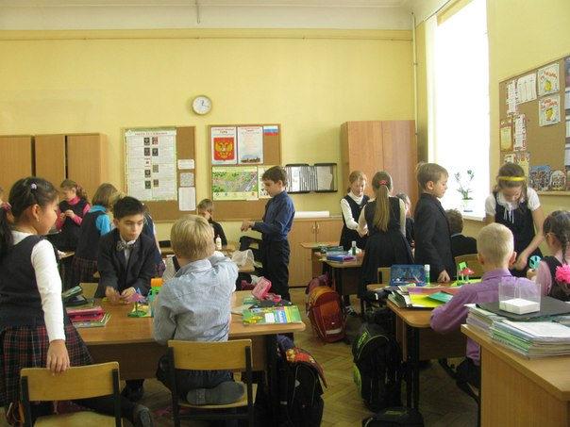
ЭКСПЕРИМЕНТ
База исследования: исследование проводилось в 2015 – 2016 гг. на базе начальной образовательной школы № 300 Центрального района Санкт-Петербурга. В выборку вошли 52 человека: 28 учеников 4 «Г» класса (экспериментальный) и 24 ученика 4 «Д» класса (контрольный). Возраст всех учеников варьировался от 10 до 11 лет.

Slide 36
Преобразующий эксперимент основан на данных, полученных в результате эмпирического исследования креативности и социально-психологической адаптации младших школьников.
ПРОГРАММА: СОЦИАЛЬНО-ПСИХОЛОГИЧЕСКАЯ АДАПТАЦИЯ МЛАДШИХ ШКОЛЬНИКОВ В ПРОЦЕССЕ РАЗВИТИЯ СОЦИАЛЬНОЙ КРЕАТИВНОСТИ
Цель: развитие социальной креативности детей младшего школьного возраста и гармонизация процессов творческого потенциала и социально-психологической адаптации детей
Путь к себе – другим навстречу.

Slide 37
«Я В ЭТОМ МИРЕ»
В основе первого модуля «Я в этом мире» лежит понятие рефлексии, которое включает в себя самопонимание, самооценку, самоинтерпретацию и др., а также по отношению к другим: понимание, оценка и интерпретация и др. Рефлексия непосредственно связана с творческими актами при выполнении предложенных заданий, при решении которых, как в индивидуальном, так и коллективном взаимодействии, формируются коммуникативные компетенции.

Slide 38
«Я В ЭТОМ МИРЕ»
Понятие рефлексии
Составляющие рефлексивной способности:
Самонаблюдение – наблюдение, сосредоточенное на самом себе;
Самооценка – понимание себя, своих физических и интеллектуальных потенциалов, целей и мотивов поведения, отношения к людям и окружающей действительности;
Самосознание себя как члена общества, коллектива.
Рефлексия – самоанализ (обратная связь с учеником).

Slide 39
РЕФЛЕКСИЯ
ЗАНЯТИЕ «Давайте подумаем!»
Предварительно учитель предлагает множество определений одного понятия.
Цель: научить подводить итоги новых, полученных знаний посредством рефлексии, самоанализа
Инструкция: заполните таблицу.
Таблица. Самооанализ понятий.
ПОНЯТИЕ | ЧТО ОЗНАЧАЕТ ЭТО ПОНЯТИЕ В ВАШЕМ ПРЕДСТАВЛЕНИИ? | ВАШЕ ОТНОШЕНИЕ К ЭТОМУ ПОНЯТИЮ?
Эмпатия
Рефлексия
…

Slide 40
«Я В ЭТОМ МИРЕ»
ЗАНЯТИЕ «ПРЕДЛОЖИ ИЛИ ПРОДОЛЖИ»
Методика: незаконченные предложения.
Это проективная методика, при которой испытуемые должны дополнить «начала» предложений любыми подходящими словами, чтобы целое предложение носило характер законченного высказывания. Предложения формулируются таким образом, чтобы стимулировало испытуемого на ответы, относящиеся к изучаемым свойствам личности.
Предложения могут начинаться следующим образом:
Будущее кажется мне …
В ситуации …
Легче всего …
Будет время, когда …
Легче всего …

Slide 41
«Я В ЭТОМ МИРЕ»
ЗАНЯТИЕ «О СЧАСТЬЕ»
Методика: рефлексия, с использование аудио/видео фрагмента.
Инструкция: прослушайте аудиозапись фрагмента из фильма «Доживем до понедельника» (1986) о счастье. Рефлексия на тему: счастье – это когда тебя понимают.
Ответьте на вопросы:
1. Важно ли то, чтобы тебя понимали окружающие?
2. Является ли счастьем то, когда тебя понимают?
3. Понимают ли тебя одноклассники? Что можно изменить?
4. Как взаимосвязаны понятия «эмпатия», «счастье», «понимание другого»?

Slide 42
«НАВСТРЕЧУ ДРУГИМ»
В основе второго модуля «Навстречу другим» лежит как активизация социальных интересов посредством развития творческих способностей в социуме, так и формирование эмоционально-ценностных компонентов социальной креативности (социальные ориентации, толерантность), что способствует формированию творческого отношения детей к пространству социальных явлений. Занятия направлены на стимулирование воображения в поисках собственного понимания понятий социальной реальности. На данном этапе создаются условия для включения не адаптированных младших школьников в социально-значимую деятельность.

Slide 43
«НАВСТРЕЧУ ДРУГИМ»
Метод социальных инверсий - опыт преобразования негативных ситуаций в позитивные.
Тем, кому под силу такие преобразования, могут запросто изменять негативную ситуацию и переводить в дружеские отношения, добиваться понимания тех, кто привык всегда доказывать свою точку зрения.
Мозговой штурм – метод свободных ассоциаций, направленный на то, чтобы генерировать как можно больше идей.
Диалоговое взаимодействие – подразумевает равенство позиций в обществе. В структуре диалогового взаимодействия преобладают эмоциональный и когнитивные компоненты, которые могут быть охарактеризованы через высокий уровень эмпатии, чувство партнера, умение принять его таким, каков он есть, отсутствие стереотипности в восприятии других, гибкость мышления; также умение «видеть» свою индивидуальность, адекватно «принимать» (оценивать) свою личность.

Slide 44
НАВСТРЕЧУ ДРУГИМ
«Толерантность – это .. »
Дать возможность ученикам обдумать и сформулировать собственное представление толерантности. Все участники делятся на команды по 3 – 4 человека. Каждая группа в результате «мозгового штурма» дает свое определение толерантности. Это могут быть характеристики, примеры из жизни, особенности. Представитель от каждой группы озвучивает определение толерантности. После того, как представители всех групп выступят, для закрепления материала, учитель может задать следующие вопросы: Что отличает каждое определение? Что объединяет определения? «Толерантная личность» - это личность какая? Далее учитель поясняет, что понятие «толерантность» имеет множество сторон, каждое из определений выявило сторону толерантности.

Slide 45
«ТРОПИНКА К СВОЕМУ Я»
В основе третьего модуля «Тропинка к своему я» лежит познание творческого и социального потенциала, а также понимание ценностных ориентаций. С помощью предложенных занятий достигается формирование позитивного образа социума. Углубление ребенка в свой внутренний мир имеет важнейшее значение на этапе возрастного развития, а именно в области развития самосознания в условиях социальной среды. С педагогической точки зрения процесс социализации младшего школьника проявляется в согласовании его адаптации, приспособления к постоянно меняющимся социальным условиям окружающей среды, обособления и активного взаимодействия.

Slide 46
«ТРОПИНКА К СВОЕМУ Я»
Занятие «ЦЕННОСТНЫЕ ОРИЕНТАЦИИ»
Метод: дискуссия.
Инструкция: ценностные ориентации напечатаны на карточках. Необходимо расположить карточки в порядке ценности убеждений для вас.
Обработка данных: после выявления иерархии ценностей для ученика, может быть проведена дискуссия – беседа с испытуемым, для выявления закономерностей его иерархии.
Список: активная деятельная жизнь (в школе, вне школы); зрелость суждений и здравый смысл (достигаемые опытом); здоровье (физическое и психическое); красота природы и искусства (переживание прекрасного в природе и в искусстве);
любовь (к близким); наличие хороших и верных друзей; общественное призвание (уважение окружающих, коллектива в классе); познание (возможность расширения своего образования, кругозора, общей культуры, интеллектуальное развитие); развитие (работа над собой, постоянное совершенствование); свобода (самостоятельность, независимость в суждениях и поступках); счастливая семейная жизнь (без конфликтов с родственниками); счастье других (благосостояние, развитие и совершенствование других людей, всего народа, человечества в целом); творчество (возможность творческой деятельности); уверенность в себе (внутренняя гармония, свобода от внутренних противоречий, сомнений).

Slide 47
«ТРОПИНКА К СВОЕМУ Я»
Занятие «Мой выбор, мой путь»
Учитель напоминает детям сказку, в которой Иван-царевич оказался на перекрестке трех дорог. Ему пришлось выбирать свой путь. Он сам делал свой выбор и убеждался в том, что не всегда самый легкий путь приводит к успеху. Учитель предлагает ребятам представить ситуацию, когда человек не в сказке, а в жизни оказывается на распутье и должен выбрать одну из дорог. «Часто от нас самих, от нашего выбора зависит, по какой дороге мы пойдем, как сложится наша жизнь». Далее в качестве примера можно рассмотреть школу как исходный пункт выбора дороги. На доске изображается линия, ведущая в школу, а внутри школы она разветвляется. Как можно назвать эти ветки? Дети предлагают свои варианты названий: «к пятеркам любой ценой», «главное — чтобы тебя хвалили», «к знаниям через старание», «к тройкам через лень». Дети размышляют над тем, какая дорога может привести к успеху.

Slide 48
Методы и технологии
Метод ассоциаций
Игровые методы
Метод информационной матрицы
Проблемно-ценностное общение
Дискуссия
Метод «мозгового штурма»
Оппонентный круг
Метод социальных инверсий
МЕТОДЫ И ТЕХНОЛОГИИ
Генерация идей
Анализ незавершенных ситуаций
Метод ситуационного анализа
Социологический опрос
Диалоговое взаимодействие
Диалоговое взаимодействие
Рефлексия и взаимооценка
Метод проектов
Метод коллективного принятия решений
Синектика
Метод аналогии

Slide 49
Динамика развития креативности
ПО РЕЗУЛЬТАТАТ ПРЕОБРАЗУЮЩЕГО ЭКСПЕРИМЕНТА
Рис. Результативные показатели креативности экспериментального класса, констатирующий и контрольный эксперименты
Рис. Результативные показатели креативности контрольного класса, констатирующий и контрольный эксперименты
Выявлена положительная динамика экспериментального класса на уровне тенденции по результативным параметрам креативности, где в зоне значимости по t-критерию Стьюдента параметры креативности гибкость – многообразие картины мира, категоризация и оригинальность – неповторимость образов, нестандартность решений.
Результаты контрольного класса имеют минимальную отрицательную дельту по результативным параметрам креативности, где в зоне значимости по t-критерию Стьюдента параметр креативности беглость.

Slide 50
Динамика социально-психологической адаптации
ПО РЕЗУЛЬТАТАМ ПРЕОБРАЗУЮЩЕГО ЭКСПЕРИМЕНТА
МЕЖЛИЧНОСТНЫЕ ОТНОШЕНИЯ
САМООЦЕНКА
ТРЕВОЖНОСТЬ

Slide 51
Результаты
Вовлеченность детей в социальную среду;
коммуникативные компетенции;
позитивный образ социума;
социальные интересы, знания;
познание творческого и социального потенциала;
ценностное восприятия собственного Я.
индивидуальные, групповые, коллективные детские проекты;

Slide 52
Благодарю за внимание!

Slide 53
Литература
Барышева Т.А. Психология развития креативности: теория, диагностика, технологии. Монография / Т.А. Барышева. – СПб.: Изд-во ВВМ, 2016. – 316 с.
Матюшичева М.И. Социально-психологическая адаптация младших школьников с различным уровнем развития креативности: маг. дис.: 44.04.01 / М.И. Матюшичева; науч. рук. Т.А. Барышева; РГПУ им. А.И. Герцена. – СПб., 2016. – 74 л.: табл. + [66] л. прил.
Чудновский В.Э., Юркевич В.С. Одаренность: дар или испытание. – М.: Знание, 1990. – 80 с.
Torrance E. P. The Nature of Creativity as Manifest in the Testing // The Nature of Creativity. Cambridge: Camb. Press, 1988. P. 43-75.

